Slide 1

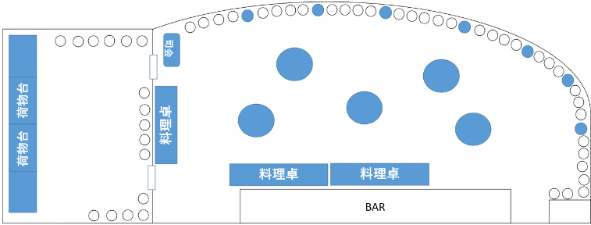
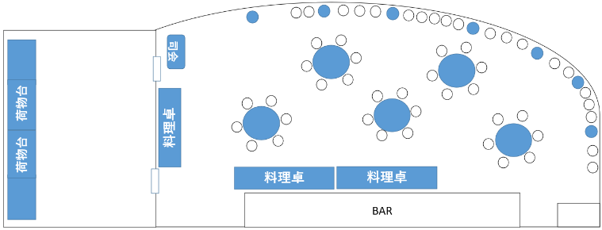
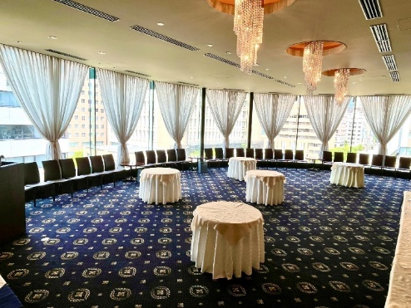
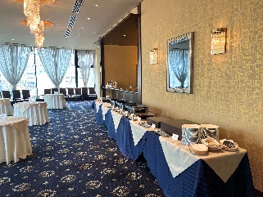
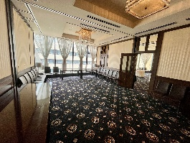
紫紺館椿山荘パーティープラン
Party Plan 2026年3月▶2026年5月
【6,500円プラン】
【会場のご案内】
カニ香るじゃがいものガトー仕立て
鶏むね肉のバンバンジー
春雨サラダ
チキンとトマトのベーコン巻き
鰆のポワレ 焦がしバター醤油ソース
豚ロース肉のハニーマスタードパン粉焼き
魚介とほうれん草のクリームパスタ
揚げ物盛り合わせ
桜エビと筍の炊き込みご飯
わらび餅とこんにゃく餅の盛り合わせ
桜アイス
時間 11：30～22：00
1部 11:30～13:30
2部 15:30～17:30
3部 19:30～21:30
※上記以外のお時間もご相談ください。
ご利用人数 立食：70名 着席：30名(+個室16名)
円卓（直径90㎝）５卓 椅子50脚
貸し出し備品
ポータブルマイク ２台
マイクスタンド 2本
司会台 1台
譜面台 1台
スクリーン-100インチ-（￥5,000-） 1台
プロジェクター（￥15,000-) 1台
※他の会場のご予約状況によりご利用いただけない場合がございます。
【8,500円プラン】
カニ香るじゃがいものガトー仕立て
和前菜盛り合わせ
春雨サラダ
クロワッサンサンド
ドフィノアグラタン
鰆のポワレ 焦がしバター醤油ソース
豚ロース肉のハニーマスタードパン粉焼き
紫紺館椿山荘伝統のビーフシチュー
魚介のフリカッセ
桜エビとキャベツのペペロンチーノ
わらび餅とこんにゃく餅の盛り合わせ
桜アイス
コーヒー
立食イメージ
【10,500円プラン】
和前菜盛り合わせ
カニ香るじゃがいものガトー仕立て
春雨サラダ
ドフィノアグラタン
揚げ物盛り合わせ
鰆のポワレ 焦がしバター醬油ソース
牛ロースのソテー 粒マスタードソース
紫紺館椿山荘伝統のビーフシチュー
桜エビとキャベツのペペロンチーノ
チーズ盛り合わせ
桜エビと筍の炊き込みご飯
握り寿司
わらび餅とこんにゃく餅の盛り合わせ
桜アイス
コーヒー
着席イメージ
【全プラン フリードリンク２時間付】
瓶ビール 赤白ワイン ウイスキー ハイボール
麦焼酎 芋焼酎 ウーロン茶 オレンジジュース
ご開催に関して
１．貸し切りでのご利用はご利用金額平日12万円、土休日15万円より承ります。
２．ブッフェスタイルでのご利用となります。（会場定員70名様）
３．ご宴会時間は2時間制です。延長の場合は30分につき10.000円頂戴いたします。
（フリードリンクの延長料金は30分につき別途おひとり様500円にて承ります。）
４．ご利用金額にはお料理代、フリードリンク代、消費税が含まれています。
５. 会議室等が隣接しております関係上、楽器や合唱など外部に音が響く行為は
お断りさせて頂いております。
６．貸し切りのご予約は、6か月前から1か月前までの承りとなります。
ご利用日の1か月前までに貸切利用申請書の提出をお願いいたします。
変更またはキャンセルに関して
１．人数、料理プランのご確定は一週間前までにお電話にてお願いいたします。
又、人数確定後の人員減に関しましてもご予約の人数分の料金を頂戴いたしま
すのでご了承賜りますようお願い申し上げます。
２．宴会のキャンセル料はご開催日の1ヶ月前から宴席料金の30％、14日前で宴席
料金 の５0％、一週間前で宴席料金の全額が発生いたします。
３．開催日の変更またはキャンセルの場合は再度申請書を送付していただく場合
がございますが事前に必ずお電話にてお申し付けください。
料理卓・BAR
個室

